Slide 1
防疫伴伴學
Github 基礎操作與分享
主講人：黑貓

Slide 2
圖形介面
認識
基本的操作
個人心得 分享
Git & Github介紹

Slide 3
你會用怎樣做檔案管理？
Main0530.c
問題：
mainFunctionV1_Final.py
Notes:
詢問各位做檔案管理的方式，以及取檔案名稱的習慣

Slide 4
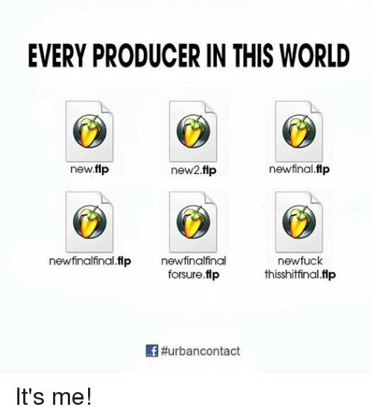
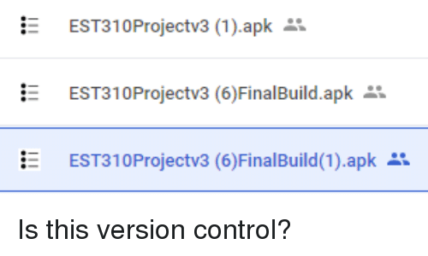
Notes:
講述這樣檔案管理造成的壞處

Slide 5
找工具？用甚麼工具？
問題：
Notes:
詢問各位工具的使用，帶入Git的主題

Slide 6


Slide 7
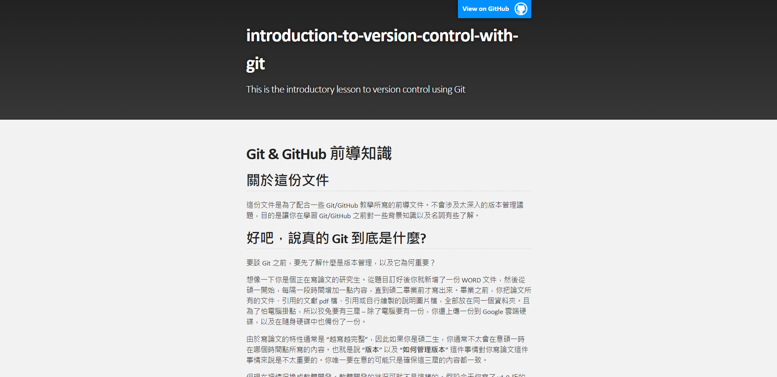
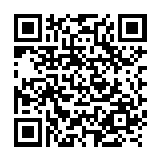

Slide 8

這不是考試！ 這不是考試！ 這不是考試！
因為很重要，所以說三次。
Notes:
這不是考試，也不是學校考科，大家就放開一點，有問題就直接打斷

Slide 9
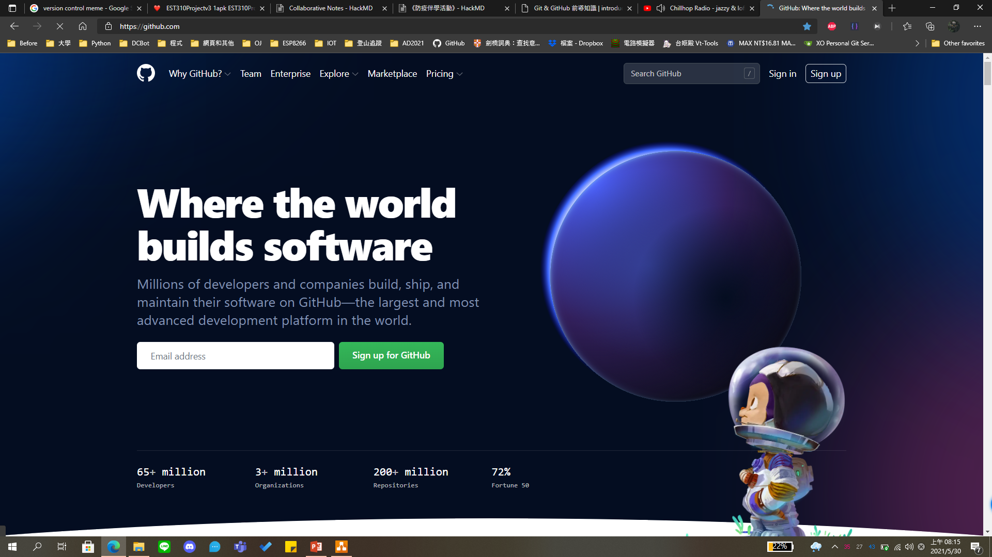

Slide 10
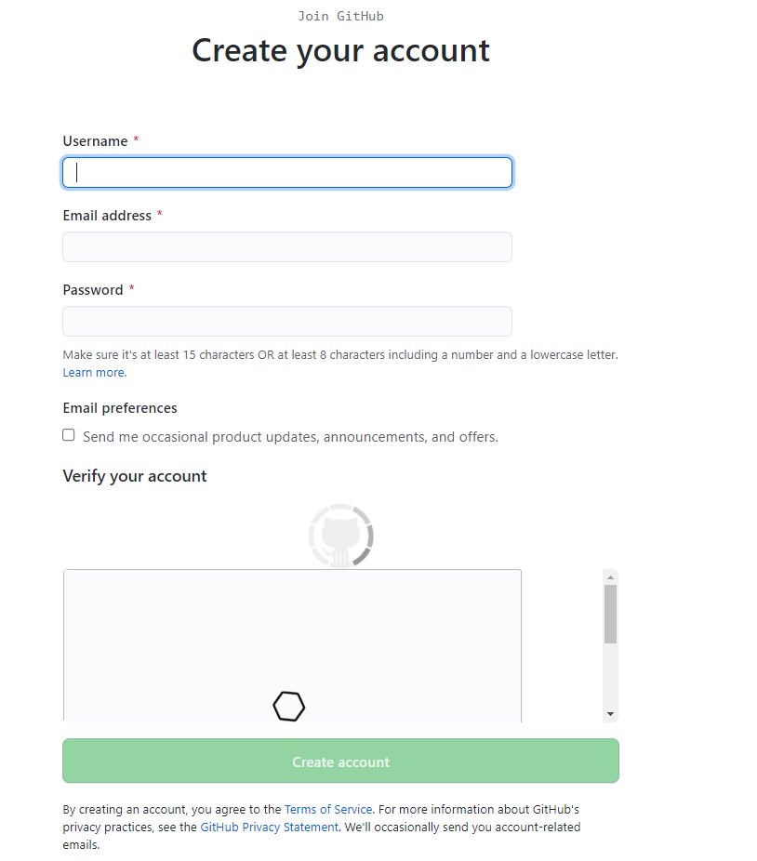
註冊
登入
帳號
信箱
密碼
推送更新
機器驗證
都沒問題就按這個建立帳號！

Slide 11
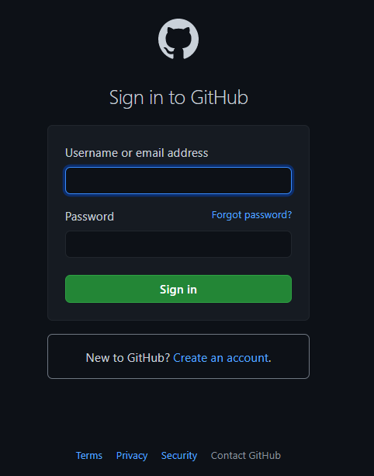
帳號
密碼

Slide 12
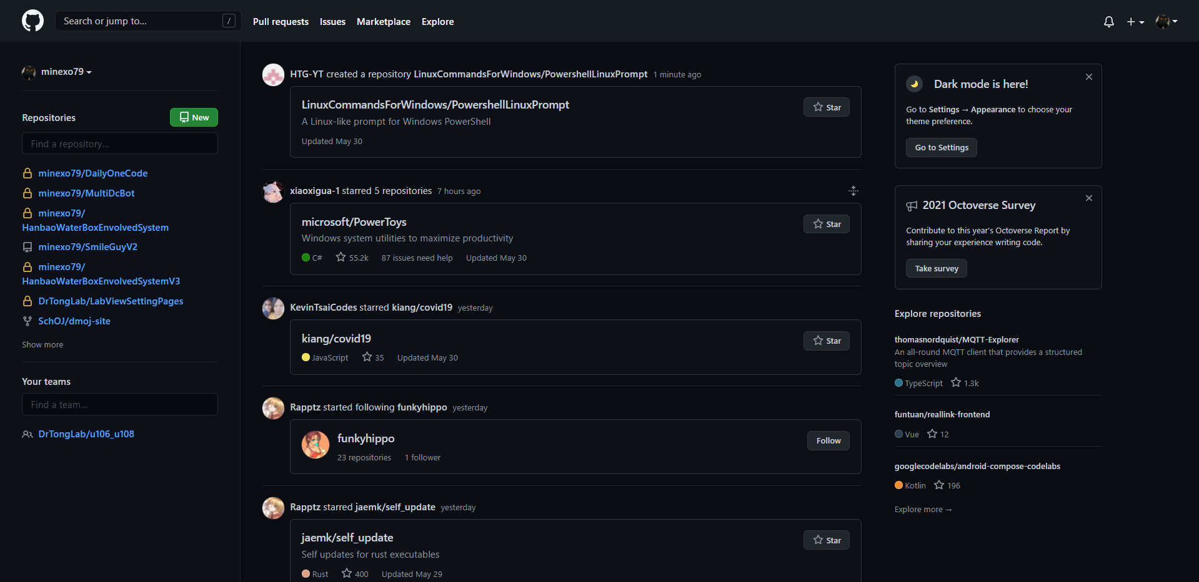
通知&設定
好友&追蹤用戶的動態
新功能&活動消息
檔案庫一覽
推送的檔案庫
團隊一覽

Slide 13
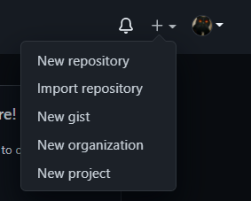
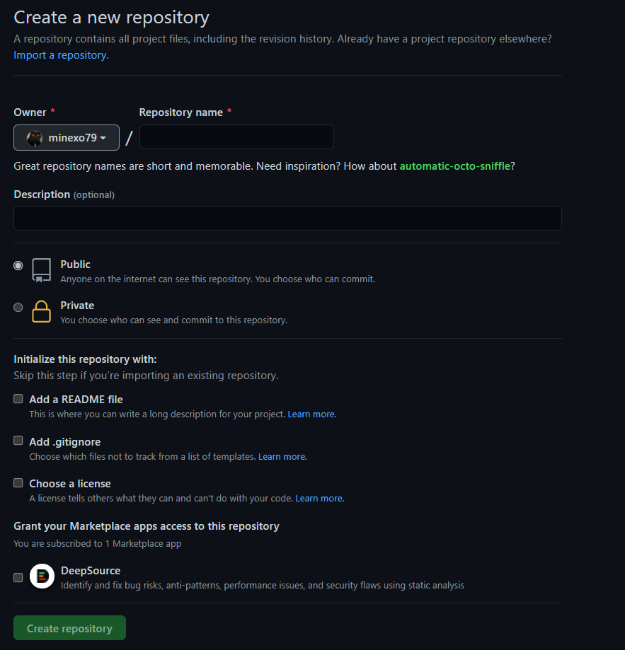
建立檔案庫
檔案庫名稱
建立檔案庫
匯入檔案庫
檔案庫的介紹
公開/私人
建立讀我檔案
建立忽略規則
選擇認證
選擇附加元件
創建檔案庫

Slide 14
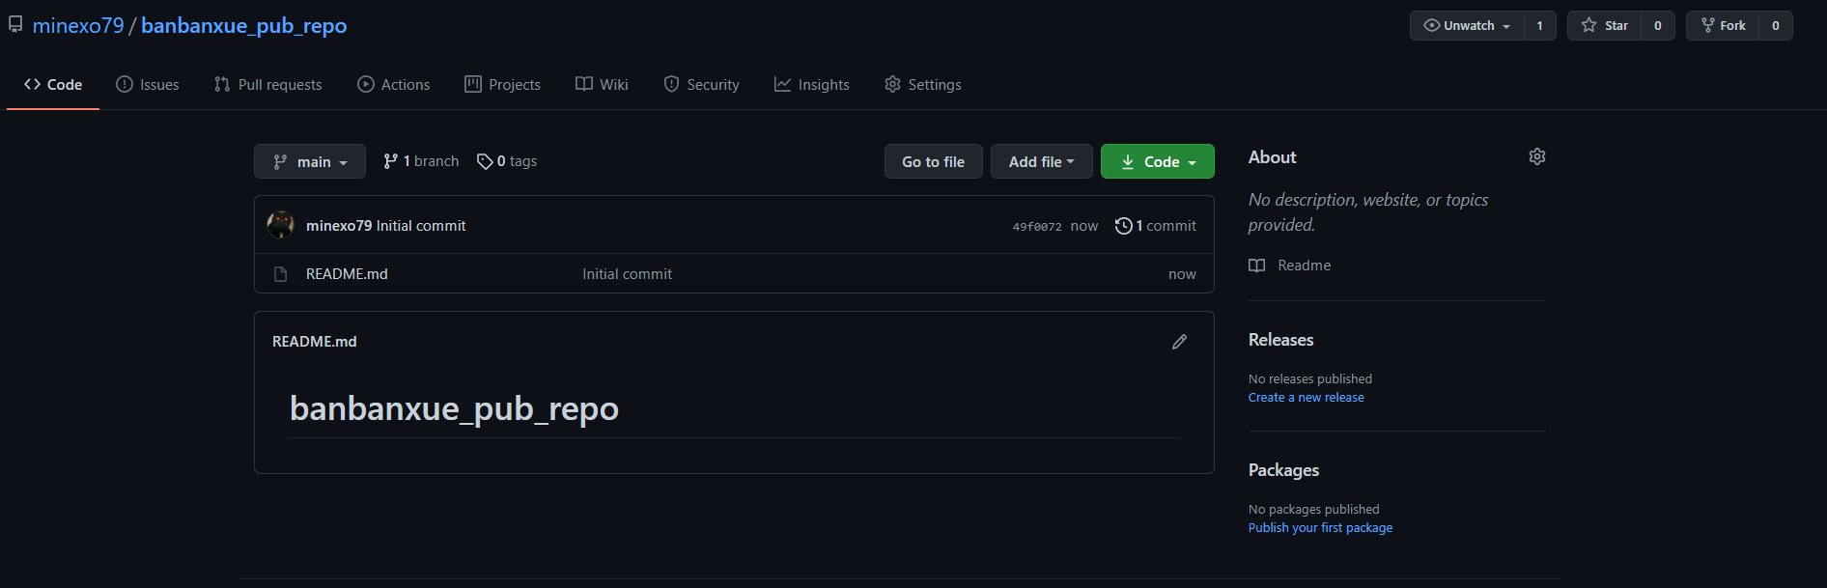


這是公開的檔案庫
這是私人的檔案庫

Slide 15
練習1
到 Github 註冊帳號
新建一個Public Repository (公開檔案庫)
新建一個Private Repository (私人檔案庫)

Slide 16
增/刪/查/改
對檔案做 增/刪/查/改
寫commit
(更動說明)
操作完成

Slide 17
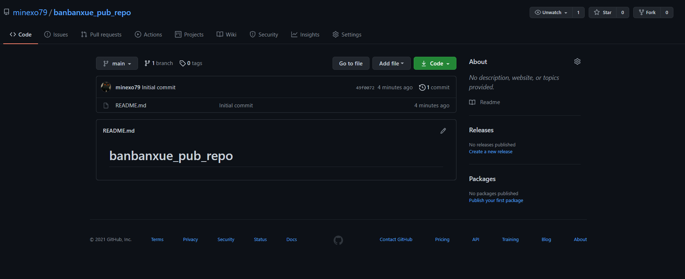
檔案庫操作區
檔案庫的資訊
最新的更動訊息
檔案總覽
README/markdown 檔案一覽

Slide 18
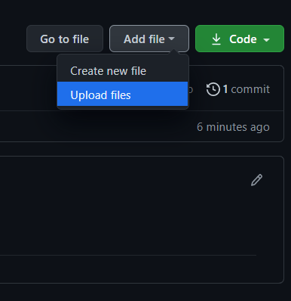
新建檔案
上傳檔案

Slide 19
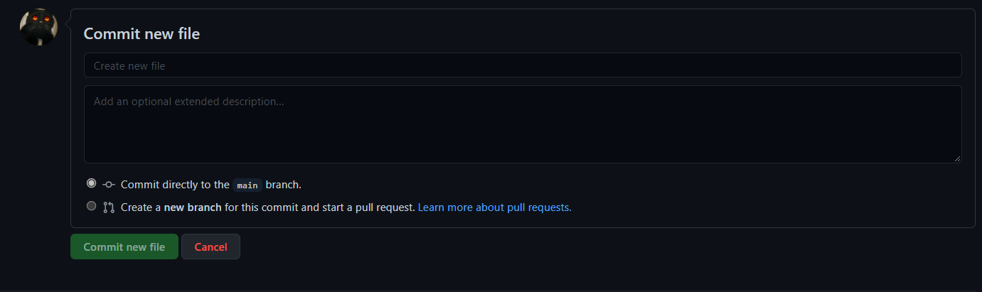
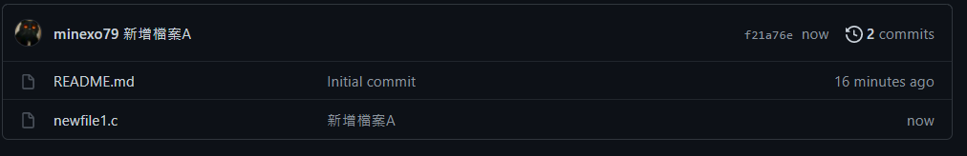
更動說明的主旨
更動說明的細節
操作確認
取消操作
最新的更動訊息
出現剛剛新增的檔案

Slide 20
練習2
新建一到三個檔案。(提示：等等會用到這三個檔案)
File1.py
File2.ino
File3.c
將從Google Drive下載的程式碼上傳。

Slide 21
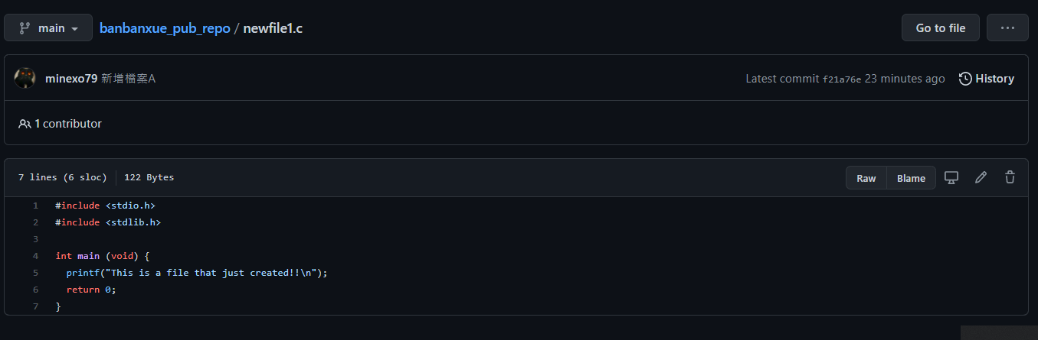
刪除檔案
更改檔案

Slide 22
練習3
將程式碼 hello.c 做如下更動：
1. printf("This is a file that just created!!\n");
變成
printf("!!Hello Github!!\n");
2. return 0; 刪除
3. 在int main()底下，新增一行 system(“pause”);

Slide 23
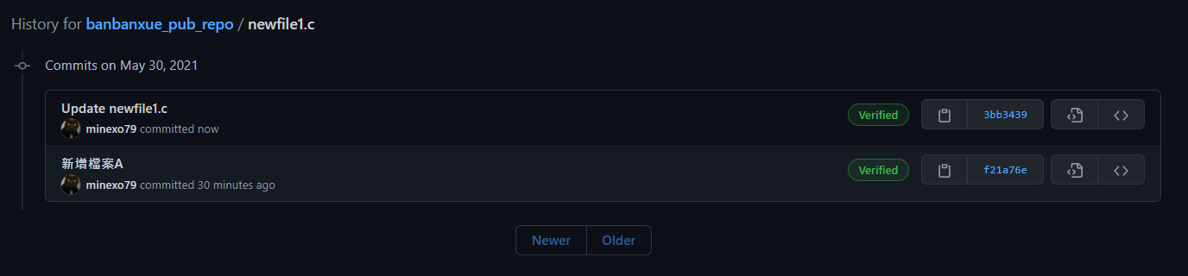
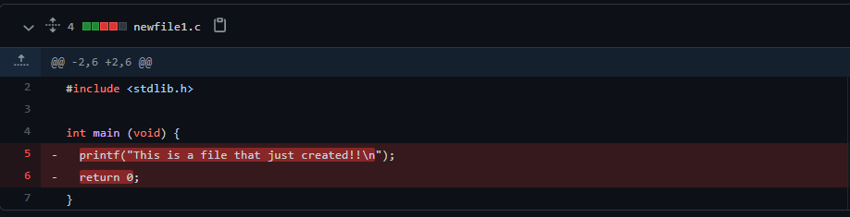
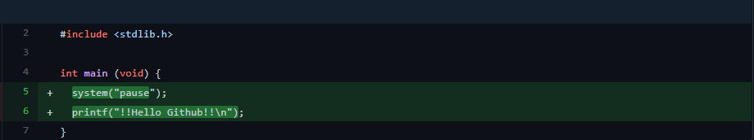

Slide 24
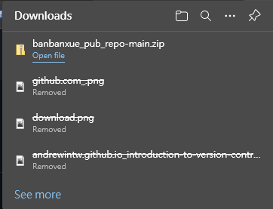
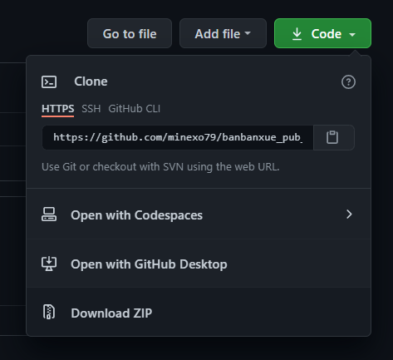
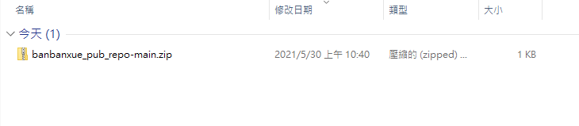
使用指令下載
使用Codespaces開啟
使用Github Desktop開啟
打包成壓縮檔並下載

Slide 25
練習4
將下載下來的壓縮檔解壓縮。
將壓縮檔內的 File1.py 新增如下程式碼：
print(“Hello Github”, endl=“\n”)
os.exit()
將 File1.py 上傳至 Github。

Slide 26

心得分享 & 總結
想說甚麼就說甚麼~

